Slide 1


Serge Lama
Femme femme femme

Slide 2
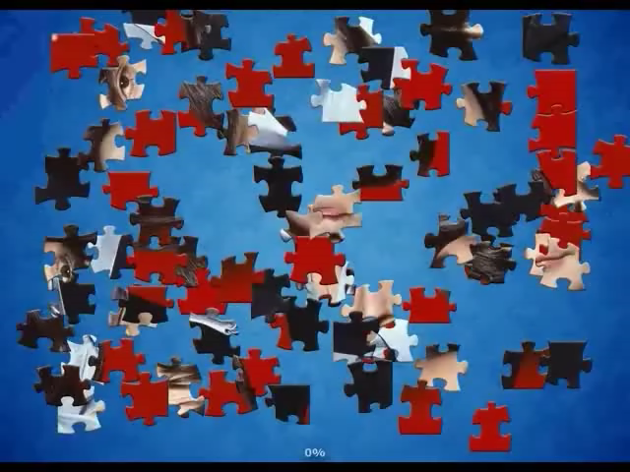
relancer
Quitter

